Slide 1
Daisyworld
von Max Hänze und Christoph Bockhahn
für das Praktikum „Parallele Programmierung“ (DKRZ)

Slide 2
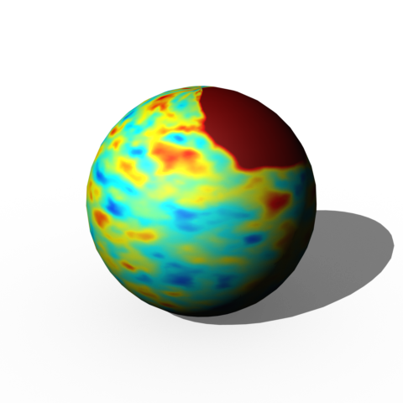
Daisyworld
Notes:
Christoph -> Wie Bilder enstanden sind
Magick++,ImageJ,After Effects
Überleitung zu Max

Slide 3
Video 2
S
Notes:
Max -> Überleitung zu Temperatur -> C

Slide 4
5°
22,5°
40°
Notes:
C

Slide 5
2D Daisyworld
Modell: 2D Gitter
T = T(x,y)
A = A(x,y)
Kopplung der Temperatur (Diffusionsgleichung)
Notes:
C

Slide 6
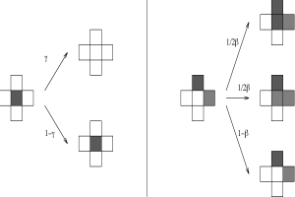
2D Daisyworld
Kopplung der Albedo (stochastisch)
Notes:
C
Absterben & Wachsen

Slide 7
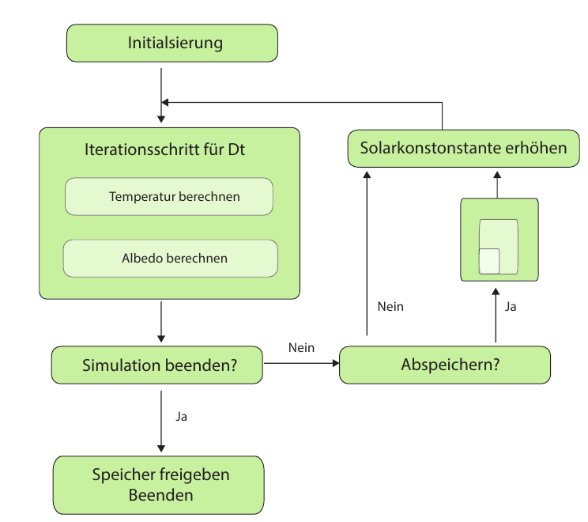
Sequentieller Code
Notes:
C

Slide 8
Differentialgleichung
Zunächst: Operator-Splitting
ungeeignet für Parallelisierung!
FTCS (Forward Time Central Space)
Notes:
C

Slide 9
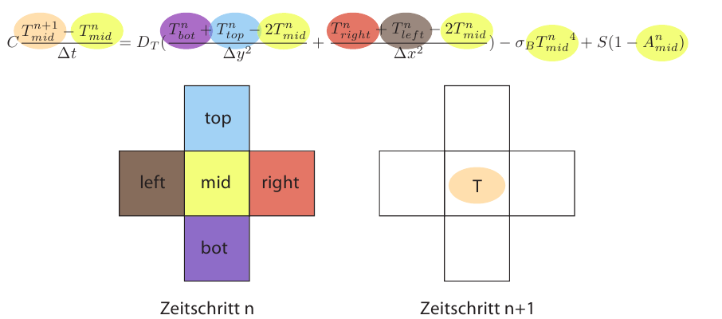
Differentialgleichung
Notes:
C Überleitung zu M (Parallelisierung)

Slide 10
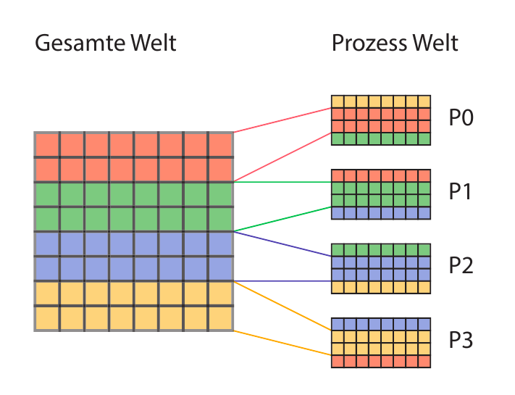
Parallelisierung
Notes:
M

Slide 11
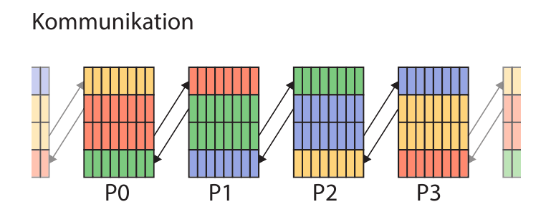
Parallelisierung
Notes:
M

Slide 12
Kenngrößen
Gitter: 480x480 Gitterzellen
Zellen: 230.400
Speicher-Bedarf: 4,6 MB
Iterations-Schritte: 200.000
Notes:
M

Slide 13
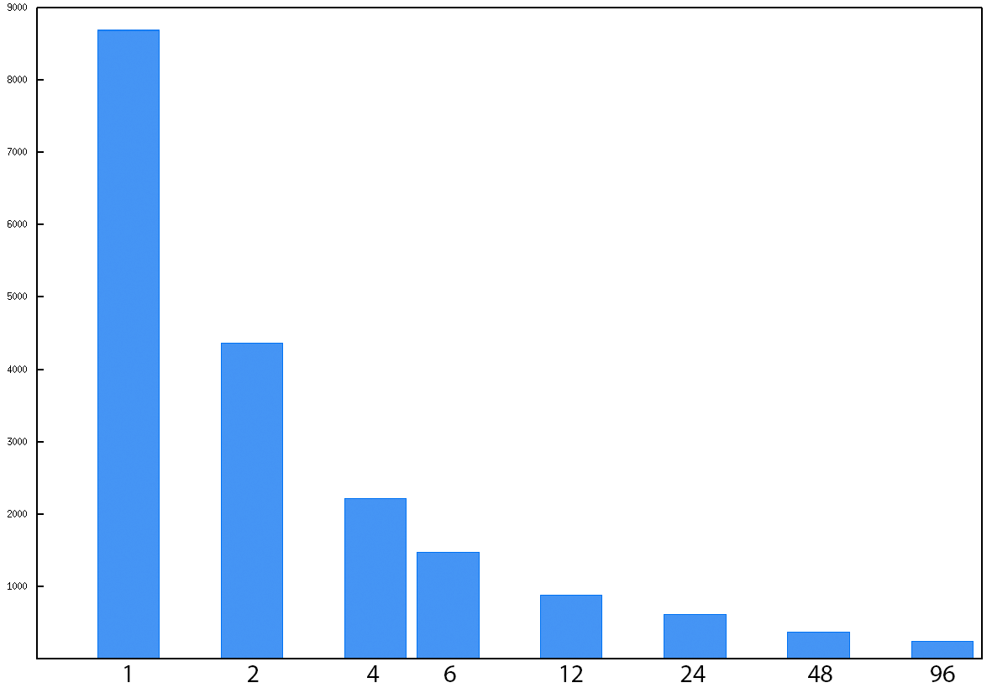
Parallelisierung – Ergebnisse
Notes:
M

Slide 14
Vielen Dank für die Aufmerksamkeit!

Slide 15
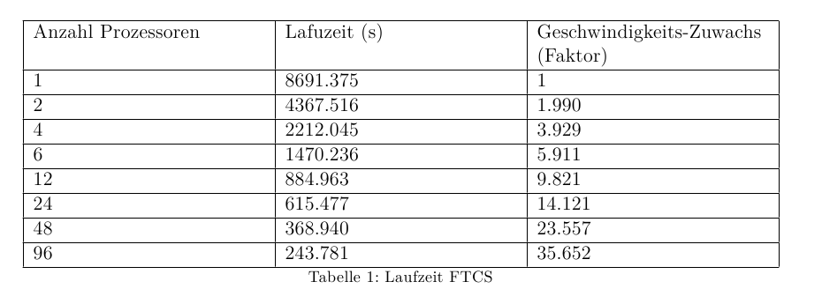
Anhang

Slide 16
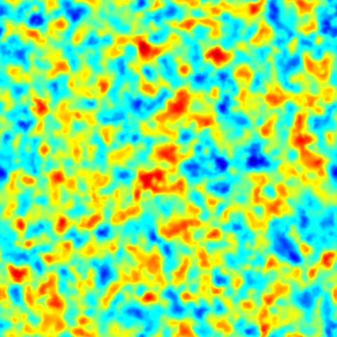
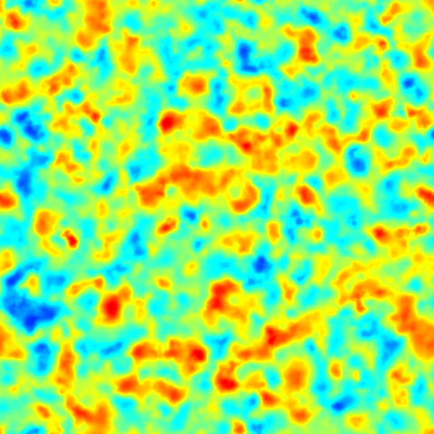
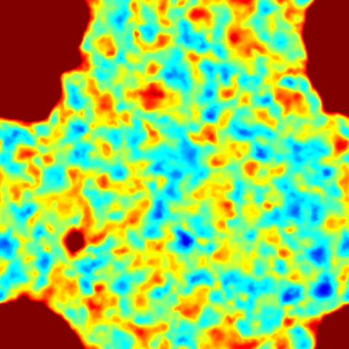
Anhang

Slide 17
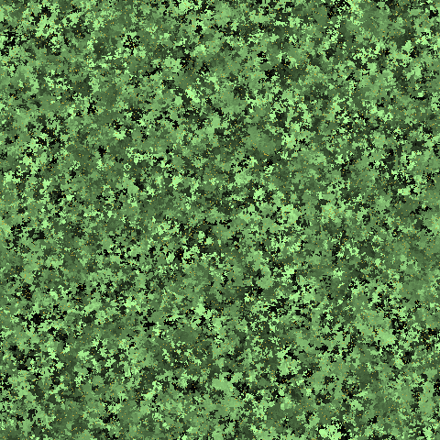
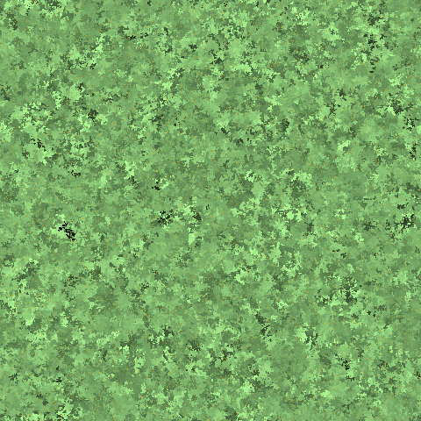
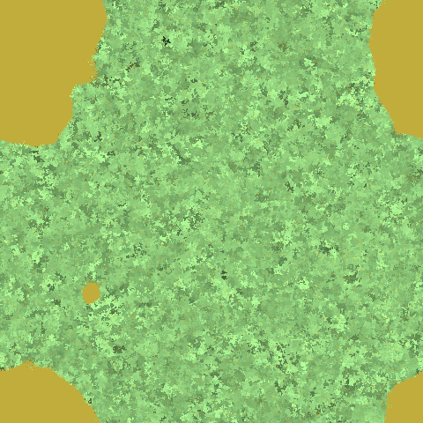
Anhang

